Slide 1
5.5 触发器的逻辑功能
5.5.1 D 触发器
5.5.2 JK 触发器
5.5.2 T 触发器
5.5.3 SR 触发器
5.5.4 D 触发器功能的转换

Slide 2
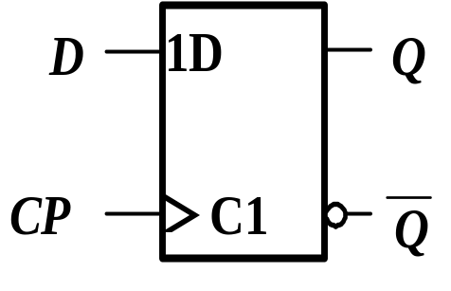
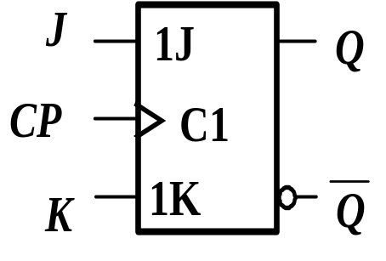
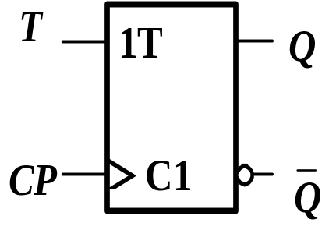
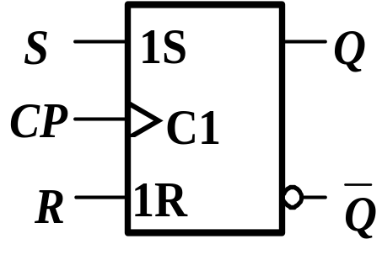
5.5 触发器的逻辑功能
不同逻辑功能的触发器国际逻辑符号
D 触发器
JK 触发器
T 触发器
RS 触发器

Slide 3
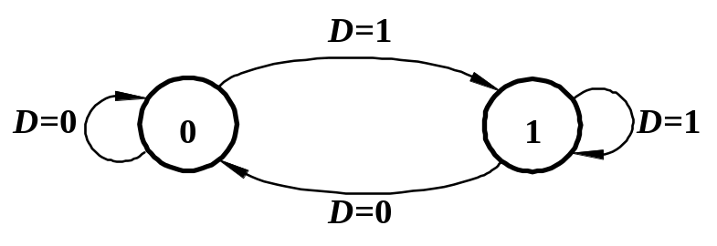
5.5.1 D 触发器
1. 特性表
D | Q^{n} | Q^{n+1}
0 | 0 | 0
0 | 1 | 0
1 | 0 | 1
1 | 1 | 1
2. 特性方程
Q^{n+1} = D
3. 状态图

Slide 4
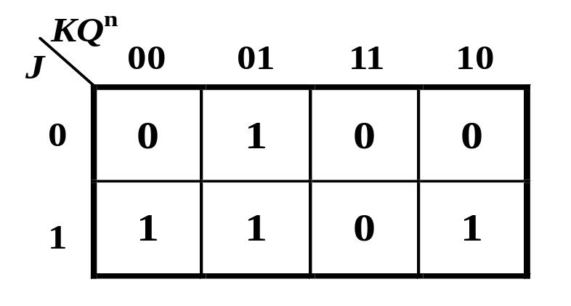
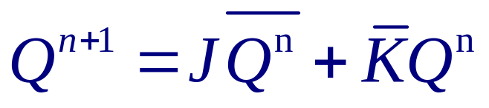
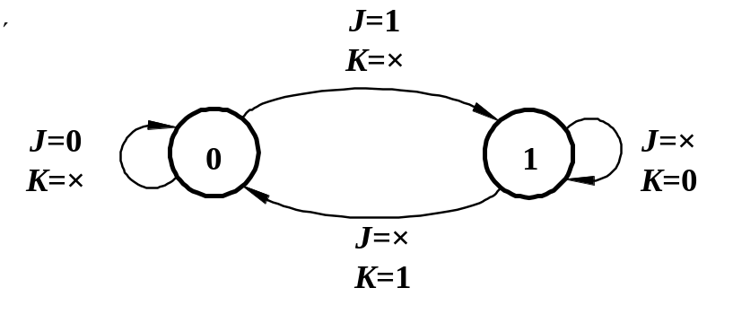
5.5.2 JK 触发器
2.特性方程
1.特性表
J
K
Q^{n}
Q^{n+1}
说 明
0
0
0
0
0
1
0
1
状态不变
0
0
1
1
0
1
0
0
置 0
1
1
0
0
0
1
1
1
置 1
3.状态转换图
1
1
1
1
0
1
1
0
翻 转

Slide 5
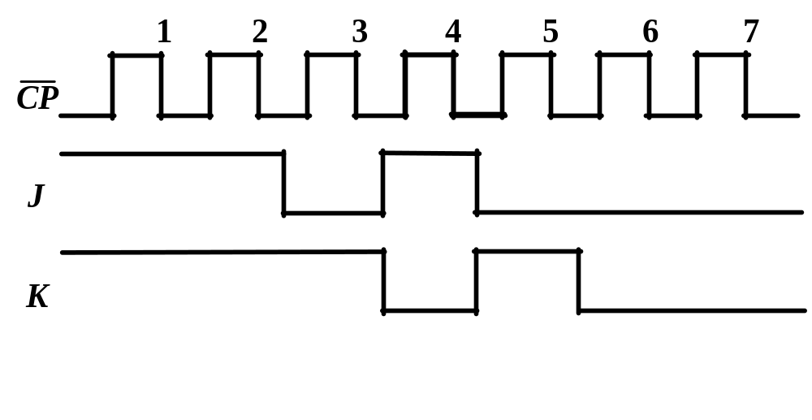
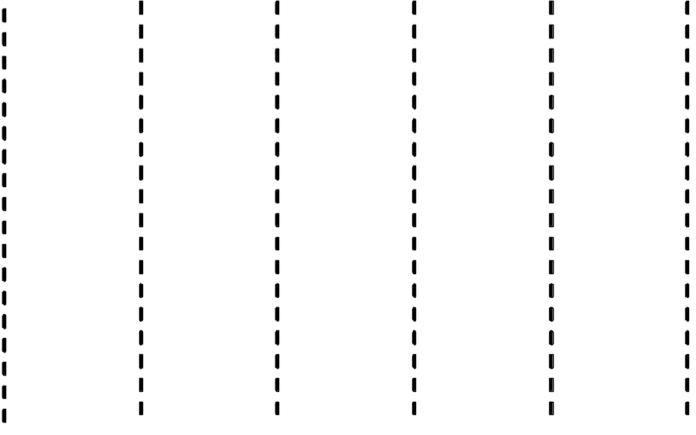
例5.4.1 设下降沿触发的JK触发器时钟脉冲和J、K信号的波形
如图所示试画出输出端Q的波形。设触发器的初始状态为0。

Slide 6
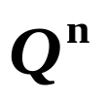
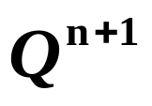
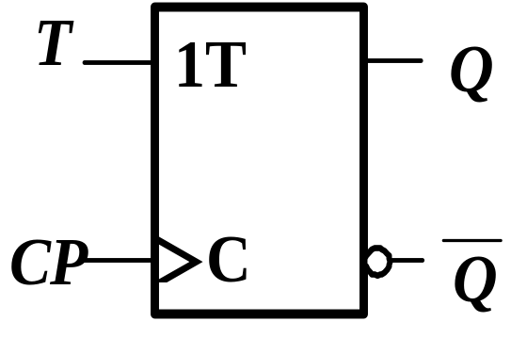
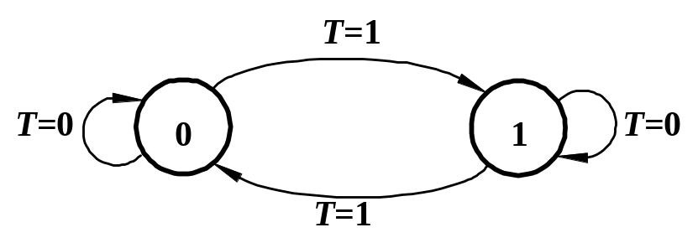
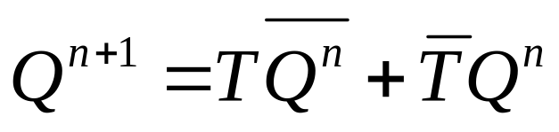
5.5.3 T触发器
特性表
逻辑符号
T
0
0
0
0
1
1
1
0
1
1
1
0
特性方程
状态转换图

Slide 7
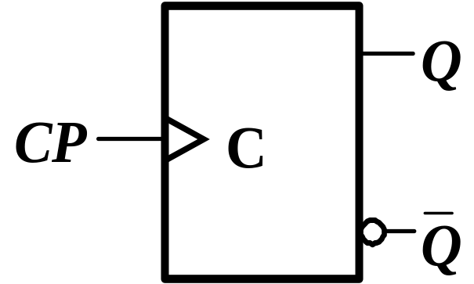
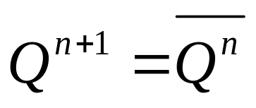
4. T′触发器
逻辑符号
特性方程
时钟脉冲每作用一次，触发器翻转一次。

Slide 8
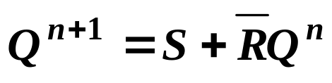
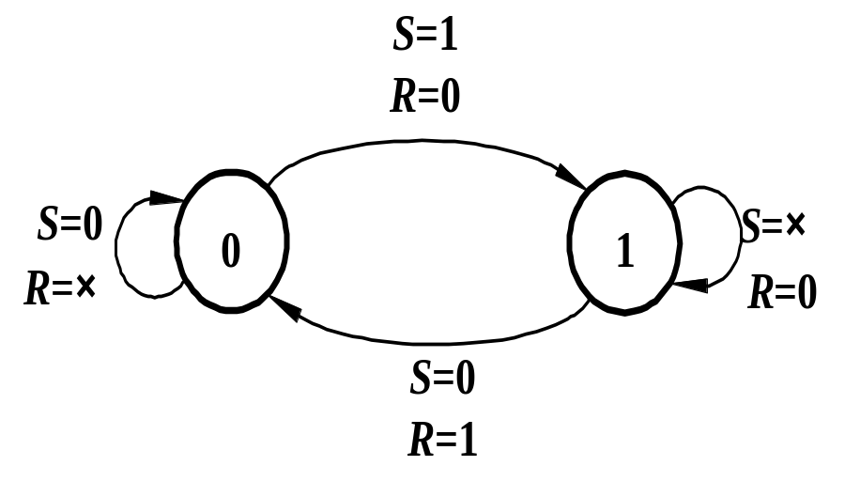
5.5.4 SR 触发器
1. 特性表
2. 特性方程
Q^{n} | S | R | Q^{n+1}
0 | 0 | 0 | 0
0 | 0 | 1 | 0
0 | 1 | 0 | 1
0 | 1 | 1 | 不确定
1 | 0 | 0 | 1
1 | 0 | 1 | 0
1 | 1 | 0 | 1
1 | 1 | 1 | 不确定
SR=0（约束条件）
3. 状态图

Slide 9
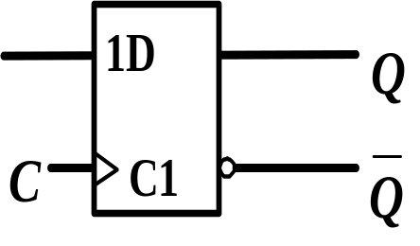
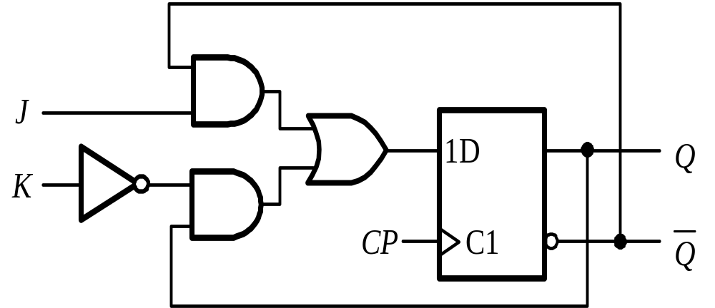
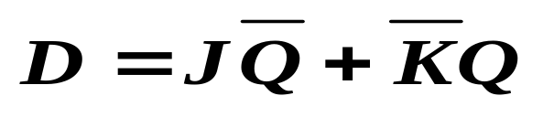
5.5.5 D触发器功能的转换
D 触发器构成 J K 触发器
J
D
组合
电路
Q^{n+1} = D
K

Slide 10

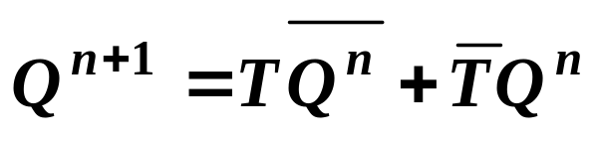
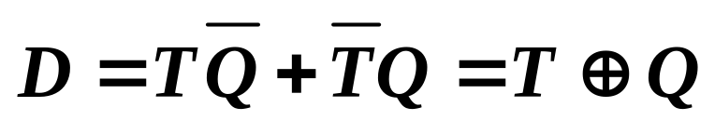
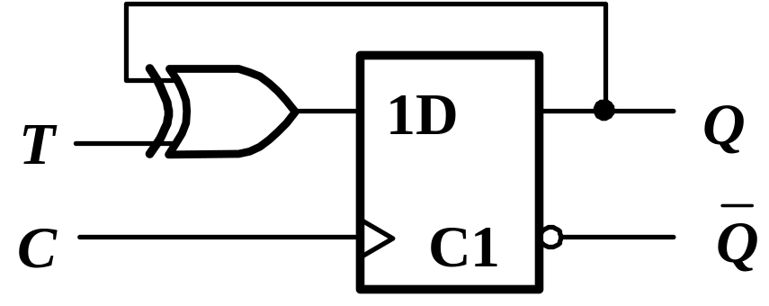
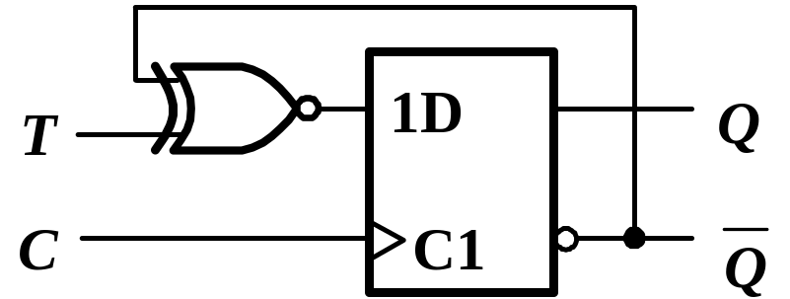
2. D 触发器构成 T 触发器
Q^{n+1} = D
T
D
组合
电路

Slide 11
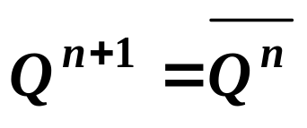
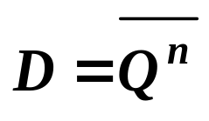
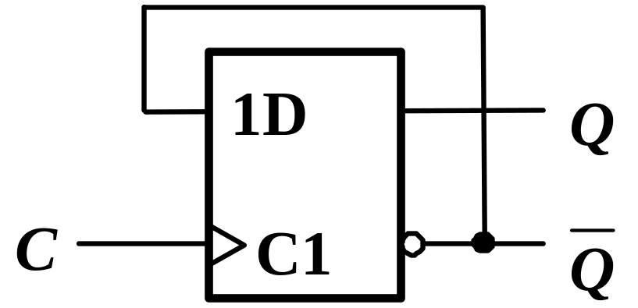
3. D 触发器构成 T' 触发器
Q^{n+1} = D
CP
Q
二分频

Slide 12
小 结
锁存器和触发器都是具有存储功能的逻辑电路，是构成时序电路的基本逻辑单元。每个锁存器或触发器都能存储1位二值信息。
锁存器是对脉冲电平敏感的电路，它们在一定电平作用下改变状态。
触发器是对时钟脉冲边沿敏感的电路，它们在时钟脉冲的上升沿或下降沿作用下改变状态。
触发器按逻辑功能分类有D触发器、JK触发器、T（T'）触发器和SR触发器。它们的功能可用特性表、特性方程和状态图来描述。触发器的电路结构与逻辑功能没有必然联系。

